Slide 1
Методическая поддержка руководящих и педагогических работников образовательных организаций Проблемы проектирования Рабочей программы воспитания в образовательной организации
Моисеева Алена Николаевна,
к.п.н., доцент, доцент кафедры дошкольного, коррекционного, дополнительного образования и проблем воспитания
Институт непрерывного образования

Slide 2
Нормативно-правовые основания современного процесса воспитания
Примерная программа воспитания (одобрена решением федерального учебно-методического объединения по общему образованию, протокол от 02.06.2020 № 2/20)
https://fgosreestr.ru/

Slide 3
Нормативно-правовые основания современного процесса воспитания
Под воспитанием понимают «деятельность, направленную на развитие личности, создание условий для самоопределения и социализации обучающихся на основе социокультурных, духовно-нравственных ценностей и принятых в российском обществе правил и норм поведения в интересах человека, семьи, общества и государства, формирование у обучающихся чувства патриотизма, гражданственности, уважения к памяти защитников Отечества и подвигам Героев Отечества, закону и правопорядку, человеку труда и старшему поколению, взаимного уважения, бережного отношения к культурному наследию и традициям многонационального народа Российской Федерации, природе и окружающей среде»
Федеральный закон от 29 декабря 2012 г. № 273-ФЗ «Об образовании в Российской Федерации» (статья 2, пункт 2).

Slide 4
Нормативно-правовые основания современного процесса воспитания
Приказ Министерства просвещения Российской Федерации от 31 мая 2021 №286 «Об утверждении федерального государственного образовательного стандарта начального общего образования»
Приказ Министерства просвещения Российской Федерации от 31 мая 2021 №287 «Об утверждении федерального государственного образовательного стандарта основного общего образования»

Slide 5
Нормативно-правовые основания современного процесса воспитания
Распоряжение Правительства Российской Федерации от 29 мая 2015 г. № 996-р об утверждении Стратегии развития воспитания в Российской Федерации на период до 2025 года

Slide 6
Нормативно-правовые основания современного процесса воспитания
Федеральный закон № 304-ФЗ от 31 июля 2020 г. «О внесении изменений в Федеральный закон «Об образовании в Российской Федерации» по вопросам воспитания обучающихся»

Slide 7
Нормативно-правовые основания современного процесса воспитания
Приказ Минтруда России от 10.01.2017 г. № 10н «Об утверждении профессионального стандарта «Специалист в области воспитания»»

Slide 8
Из нормативно-правовых оснований следует
воспитание - обязательная и неотъемлемая часть образовательного процесса в образовательной организации
воспитательный потенциал совместной с обучающимися деятельности реализуют все педагогические работники образовательной организации
рабочая программа воспитания является обязательным методическим документом, определяющим комплекс основных характеристик воспитательной работы
содержание воспитательной деятельности в урочной, внеурочной, внеклассной деятельности определяют духовно-нравственные ценности

Slide 9
Структура рабочей программы воспитания по ФГОС
анализ воспитательного процесса в Организации;
цель и задачи воспитания обучающихся;
виды, формы и содержание воспитательной деятельности с учетом специфики Организации, интересов субъектов воспитания, тематики модулей;
система поощрения социальной успешности и проявлений активной жизненной позиции обучающихся

Slide 10
Замечания, выявленные при проектировании рабочих программ воспитания
! проектирование осуществляется без учета Примерной программы воспитания
! описание инвариантных модулей не соотнесено с актуальными версиями документов
! содержание вариативных модулей не совпадает с ежегодным календарным планом воспитательной работы
! вариативные модели не отражают реальных направлений и форм воспитательной работы
! выбранные формы воспитательной деятельности не соответствуют содержанию вариативных модулей
! отсутствует ссылка на локальные акты образовательной организации

Slide 11
ПУТИ РЕШЕНИЯ: классный руководитель
личностно-ориентированная работа с обучающимися
развитие детского коллектива
взаимодействие с педагогическими работниками, работающими с классом
взаимодействие с родителями (законными представителями) обучающихся
обеспечение социального партнерства
ведение документации

Slide 12
ПУТИ РЕШЕНИЯ: ориентация рабочих программ курсов внеурочной деятельности на виды деятельности
художественное творчество
туристско-краеведческая
трудовая
игровая
спортивно-оздоровительная
проблемно-ценностное общение
познавательная

Slide 13
ПУТИ РЕШЕНИЯ: личностные результаты реализации направлений воспитания на уроке
гражданское
духовно-нравственное
патриотическое
эстетическое
физическое
трудовое
экологическое
ценность научного познания

Slide 14
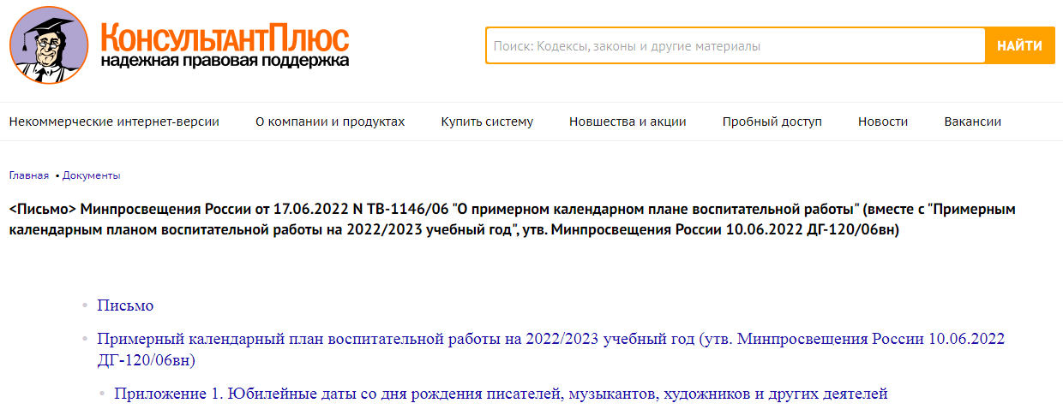
Ежегодное обновление содержания воспитательной работы ПРИМЕРНЫЙ КАЛЕНДАРНЫЙ ПЛАН

Slide 15
Ежегодное обновление содержания воспитательной работы ПРИМЕРНЫЙ КАЛЕНДАРНЫЙ ПЛАН

Slide 16
Благодарим за внимание
ФЕДЕРАЛЬНЫЙ ЦЕНТР ФГБОУ ВО «Оренбургский государственный педагогический университет»
Методическое сопровождение руководящих и педагогических работников образовательных организаций
Моисеева Алена Николаевна
к.п.н., доцент, доцент кафедры дошкольного, коррекционного, дополнительного образования и проблем воспитания
alena.m.56@gmail.com
04 июля 2022 года

